Slide 1
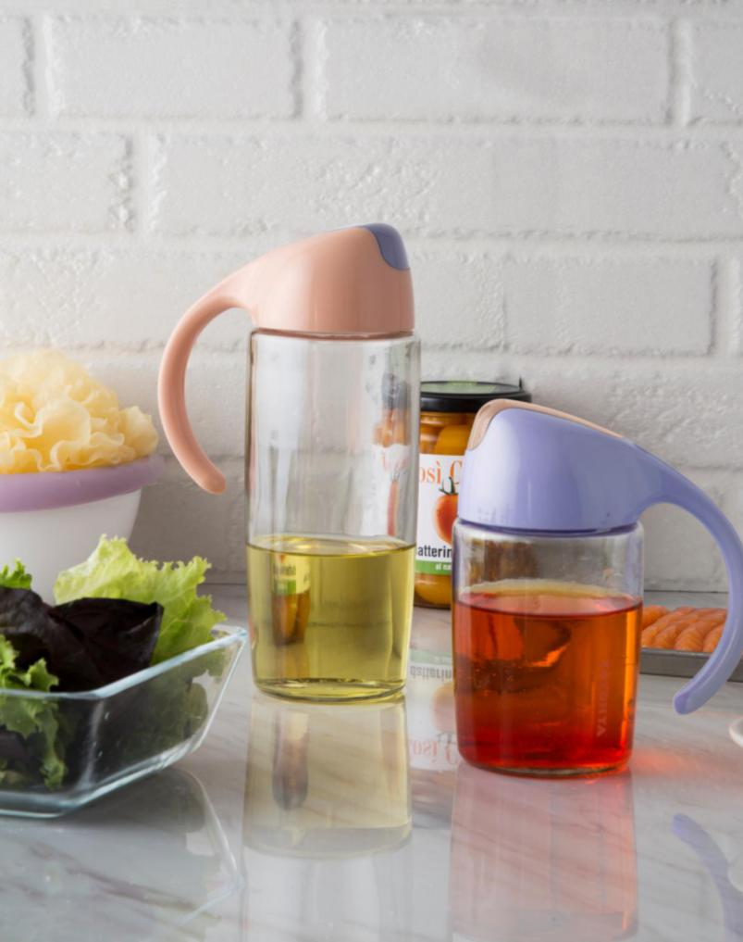



LF-F062
自动翻盖油醋瓶套组
市场参考价：88.00
批发价： 26.00
规格：340mL（小） 580mL（大）
材质：翻盖ABS 手柄内盖PP 瓶体普通玻璃
装箱明细：10pcs/箱
功能简介：
·钠钙玻璃结合PP材质，健康卫生。
·杠杆原理，自动翻盖，倒取便利。
·弧线提手设计，拿握舒适。
·大小组合，实用性强。
恬静又随意
优雅又可爱
精选品质，出众质感

